Slide 1
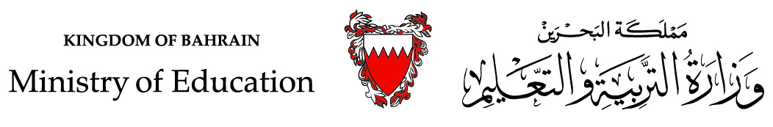
العلوم | المادة
الأول الابتدائي | الصف
الخامسة (المادة) | الوحدة
العاشر (تغيرات المادة) | الفصل
المادة تتغير | الدرس الأول
وزارة التربية والتعليم – الفصل الدراسي الثاني 2020-2021م

Slide 2

المادة تتغير
العلوم - الصف الأول الابتدائي
أهْدافُ الدَّرْسِ
الهدف الأول: صْفُ تغيُّراتِ المادَّة الصُّلبة في الشَّكْل والْحجم.
الصف الثاني: التَّمْييز بيْن تغيُّر شكْل المادَّة وحجْمها وَبيْن تغيُّر مكوِّناتها.
وزارة التربية والتعليم – الفصل الدراسي الثاني 2020-2021م

Slide 3
المادة تتغير
العلوم - الصف الأول الابتدائي
كيْف تتغيّرُ المادَّة؟
- وَصْفُ تغيُّراتِ المادَّة الصُّلبة في الشَّكْل والْحجم.
الهدف الأول
النشاط الأول:
(تمْزيقُ وَرقة)
احْضِر ورقةً، ثم قُمْ بتمْزيقها أوْ ثنيها أوْ طَيّها.
سجّلْ ملاحظاتكَ حوْل ما شاهدْتَ.
اخْتلفَ شكْلُ الورقةِ، وتحوَّلتْ إلى قِطعٍ صَغيرةٍ.
وزارة التربية والتعليم – الفصل الدراسي الثاني 2020-2021م

Slide 4
المادة تتغير
العلوم - الصف الأول الابتدائي
كيْف تتغيّرُ المادَّة؟
هلْ تغيّرَ شكْل الورقةِ عنْدما مزَّقْتها؟
نعمْ، لكنَّها لا تزالُ مُكوَّنةً مِن المادَّة نفْسها.
صِفْ ما شاهدْتْ.
عِندَ تمْزيقِ الْورقةِ سَيتغيَّرُ شكْلُها الخارِجيُّ، لكنَّها ستبقْى مكوّنةً منَ الشَّيْء نَفْسهِ.
وزارة التربية والتعليم – الفصل الدراسي الثاني 2020-2021م

Slide 5
المادة تتغير
العلوم - الصف الأول الابتدائي
كيْف تتغيّرُ المادَّة؟
النشاط الثاني:
(تشكيل الصلصال)
اسْتَخْدِم الصَّلْصال المُلوَّن لِتشْكيلِ مُجسَّم لِحيْوانِك الْمُفضَّل.
هلْ تَغيَّرتْ قِطْعة الصَّلصال الَّتي اسْتخدَمْتها في البِداية؟
نعم
وزارة التربية والتعليم – الفصل الدراسي الثاني 2020-2021م

Slide 6
المادة تتغير
العلوم - الصف الأول الابتدائي
كيْف تتغيّرُ المادَّة؟
صِفْ التَّغيُّرات الَّتي حدثتْ في قطْعة الصَّلصال.
عنْد تشْكيل قطعِ الصَّلصال الملوَّنة لِعمل مُجسَّمِ الْحيَوان تغيَّر شكْلها لكنَّها بقيَتْ مُكوّنةً من الشَّيْء نَفْسه.
وزارة التربية والتعليم – الفصل الدراسي الثاني 2020-2021م

Slide 7
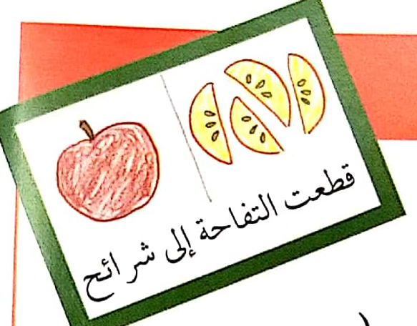
المادة تتغير
العلوم - الصف الأول الابتدائي
كيْف تتغيّرُ المادَّة؟
تقويم بنائي (تكويني)
احْضِر ورقةً بَيْضاء، وقُمْ بِثنْيِها إلى نِصْفيْن.
ثُمَّ ارْسُم على النِّصْف الأيْسرِ تفَّاحةً.
ارْسم على النِّصْف الآخرِ التُّفّاحة بَعْد ثَنْيِها.
وزارة التربية والتعليم – الفصل الدراسي الثاني 2020-2021م

Slide 8
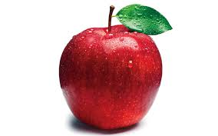
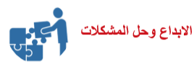
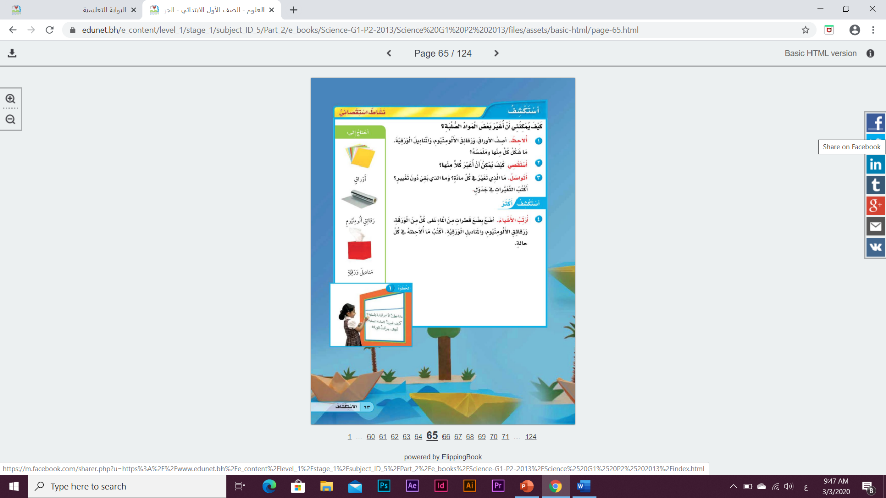
المادة تتغير
العلوم - الصف الأول الابتدائي
كيْف تتغيّرُ المادَّة؟
مهاراتُ القرْن الحادي والعِشرين
سِؤال:
صِفْ كيْف يُمكِن تَغْيير الأشْياءِ الَّتي تراها في الصُّور؟
وزارة التربية والتعليم – الفصل الدراسي الثاني 2020-2021م

Slide 9
المادة تتغير
العلوم - الصف الأول الابتدائي
كيْف تتغيّرُ المادَّة؟
√ | √ | √ | √ | الشَّكْلُ
√ | √ | √ | √ | الْحجْمُ
مناديل ورقية
رقائق ألمنيوم
أوراق
تفاحة
وزارة التربية والتعليم – الفصل الدراسي الثاني 2020-2021م

Slide 10
المادة تتغير
العلوم - الصف الأول الابتدائي
كيْف تتغيّرُ المادَّة؟
- التَّمْييز بيْن تغيُّر شكْل المادَّة وحجْمها وَبيْن تغيُّر مكوِّناتها.
الهدف الثاني
هلْ يُمْكن تَحْويل الرَّماد إلى ورقةٍ مرَّةً أُخْرى؟ ولِماذا؟
لا ، لأن تغيرت صفاتها ومكوناتها.
وزارة التربية والتعليم – الفصل الدراسي الثاني 2020-2021م

Slide 11
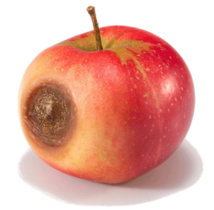
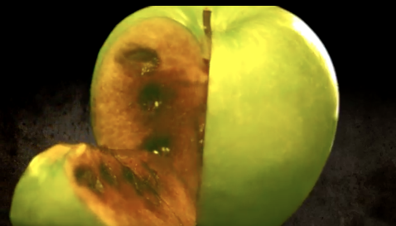
المادة تتغير
العلوم - الصف الأول الابتدائي
كيْف تتغيّرُ المادَّة؟
ماذا سَيحْدثُ للتُّفاحة عندَ ترْكها لِمدَّة أُسْبوعٍ خارجَ الثّلّاجة؟
سَيَتغيَّرُ لوْنُها وطعْمُها .
هلْ يُمْكنُ إعادةُ التُّفاحةِ إلى أصْلها مرَّة أُخْرى؟
لا يُمْكن إعادةُ التُّفّاحة ِ مرَّةً أخْرى، لِتغيُّر مُكوِّنات.
وزارة التربية والتعليم – الفصل الدراسي الثاني 2020-2021م

Slide 12
المادة تتغير
العلوم - الصف الأول الابتدائي
كيْف تتغيّرُ المادَّة؟
تَغيُّرُ المادَّةِ
تغيُّر مُكوّنات المادَّة
تغيُّر الشَّكْل أوْ الحجْم
وزارة التربية والتعليم – الفصل الدراسي الثاني 2020-2021م

Slide 13
المادة تتغير
العلوم - الصف الأول الابتدائي
التقويم الختامي
1) أُكْمِلٌ الجُمْلتين التاليتين بِالْكَلِمات المُناسِبةِ:
يتغير
عِنْدَ تَقْطيع الخُبْزِ ................................ شَكْلهٌ وَتَبْقى المَادَّةُ نَفْسُها.
حجمها
تَغَيُّرُ المَادَّة يعني تغيُّرًا في شكلها، أو .........................، أو مكوناتها.
2) كَمْ طَريقَةً يُمْكنُ اسْتَخْدامها لِتَغيِيرِ شَكْلِ وَرَقَةِ؟
كثيرة
وزارة التربية والتعليم – الفصل الدراسي الثاني 2020-2021م

Slide 14
المادة تتغير
العلوم - الصف الأول الابتدائي
كيْف تتغيّرُ المادَّة؟
انتهى الدَّرس
وزارة التربية والتعليم – الفصل الدراسي الثاني 2020-2021م

